Slide 1
数据结构与算法
树与二叉树（上）
20200312-20200317
丁家恳

Slide 2
前言
树与二叉树将分开两次学习，本次学习的内容是：
树的概念性知识
（递进）二叉树的基本概念、性质、存储结构、基本运算及实现

Slide 3
树知识点回忆
树的定义：形式化与递归定义
树的四种表示方法：树形、文氏图、凹入、括号表示法
树的术语：节点的度和树的度，分支节点和叶节点，路径与路径长度，节点间关系，节点层次和树的高度，有序树与无序树，森林
树的性质：四个性质（主要用于计算），树的节点计算公式
树的遍历分类（重点）
树的存储结构（重点）

Slide 4
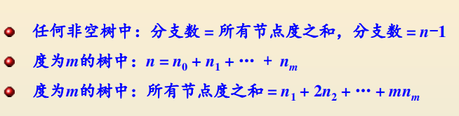
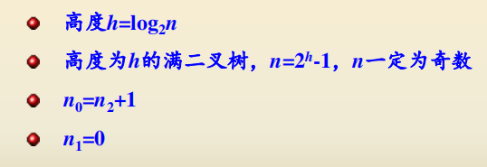
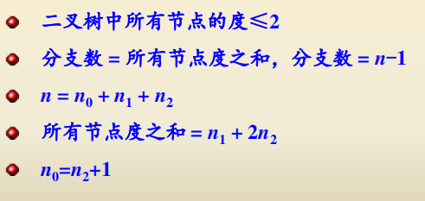
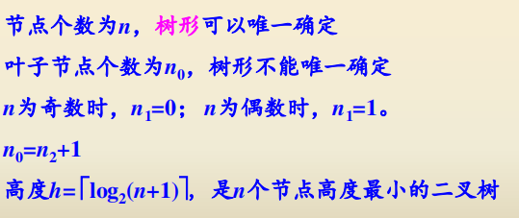
树与二叉树的节点计算公式（由性质可得）
树
满二叉树
递进
递进
递进
完全二叉树
二叉树

Slide 5
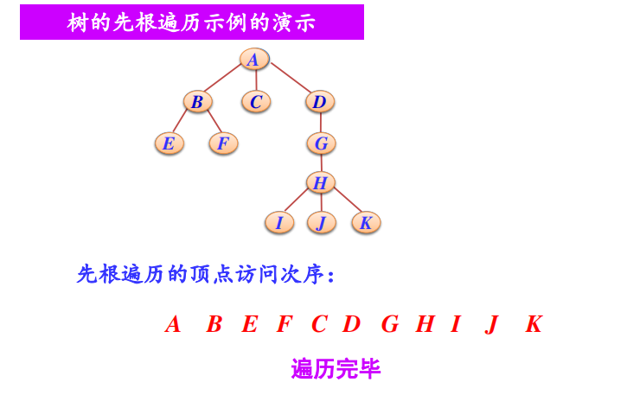
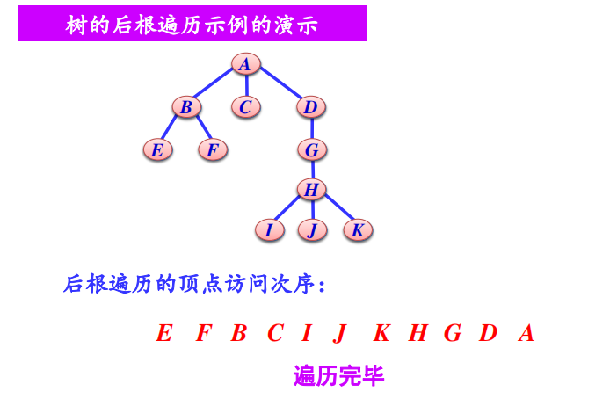
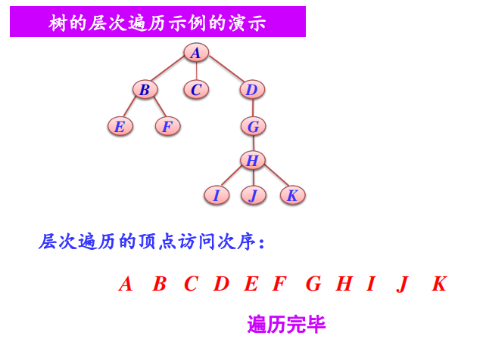



树的遍历分类

Slide 6
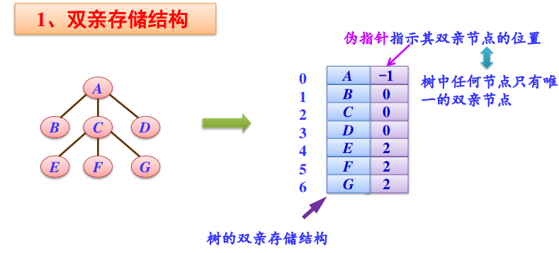
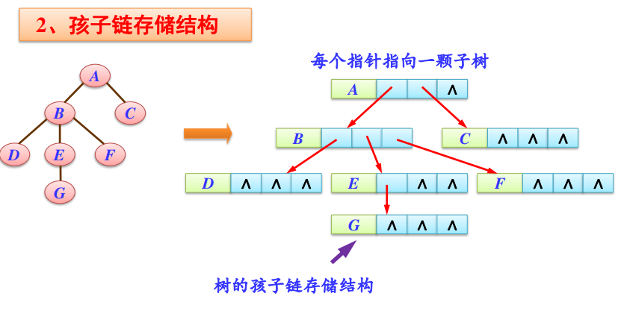
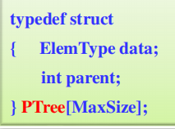
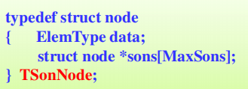

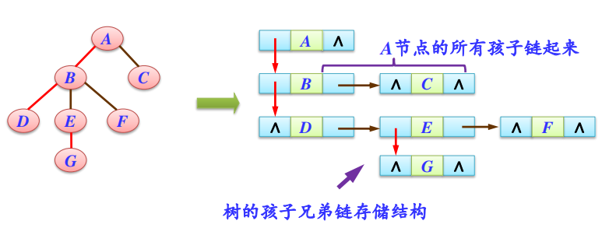
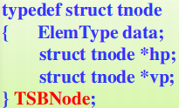
树的存储结构

Slide 7
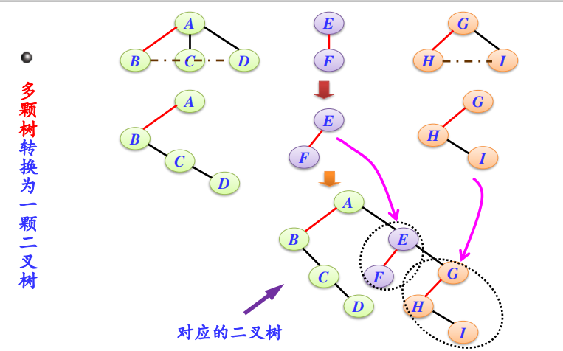
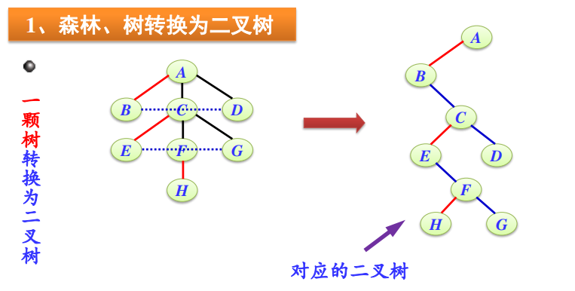
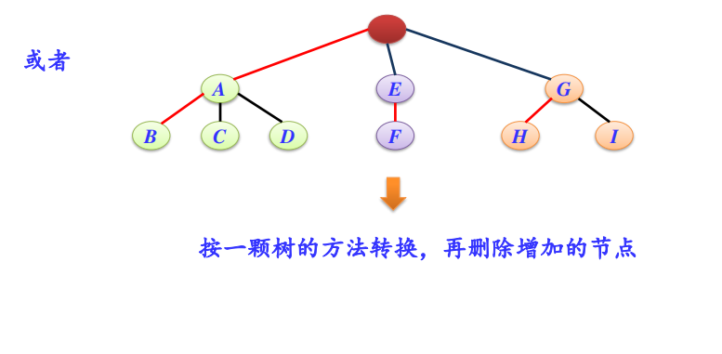
二叉树与森林的转换

Slide 8
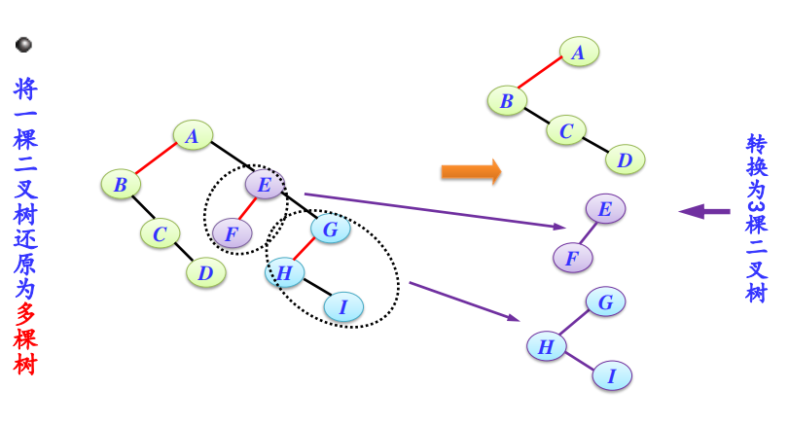
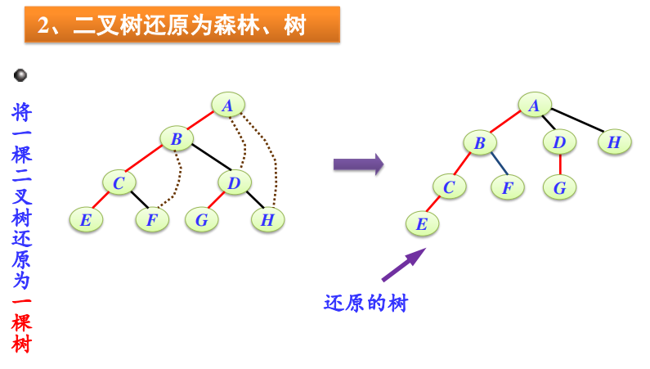
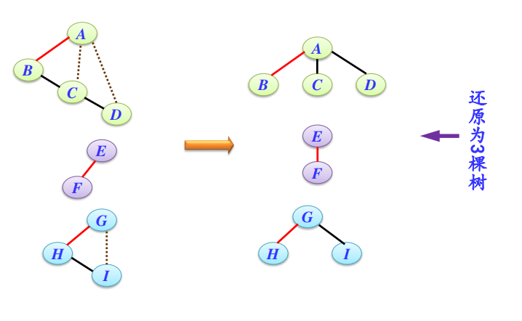

Slide 9
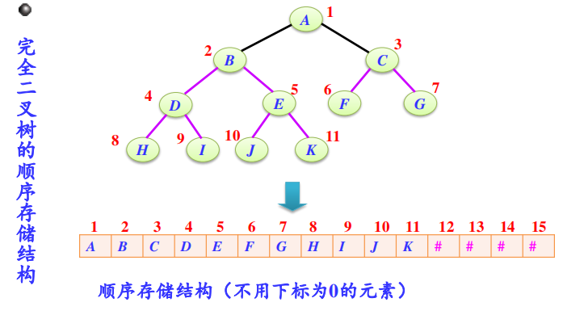
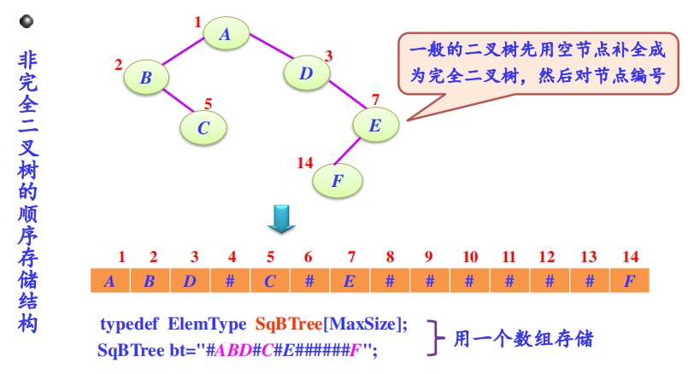
二叉树的存储结构（1）：顺序存储
完全二叉树适合用顺序存储结构
一般二叉树使用顺序存储结构空间浪费惊人

Slide 10
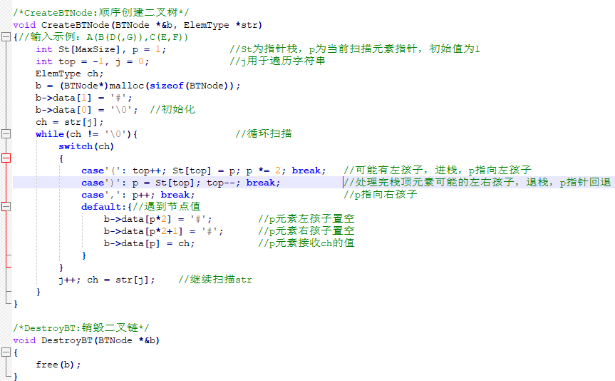
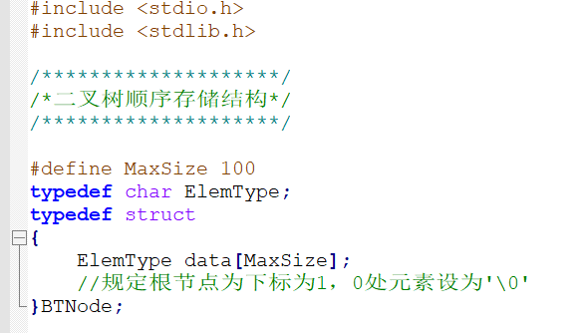
基本操作代码实现
自己看链式改编的，好累
基本操作
定义
创建过程指针工具的使用与链式有显著出入

Slide 11
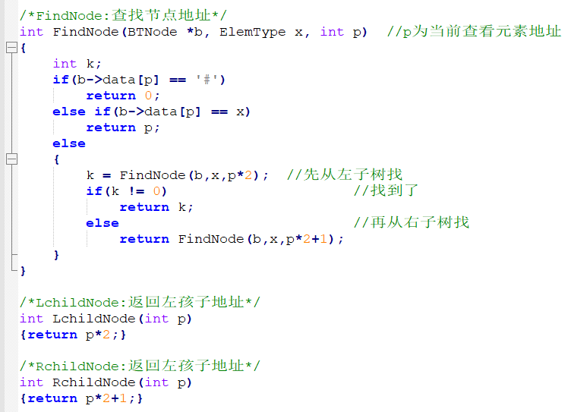
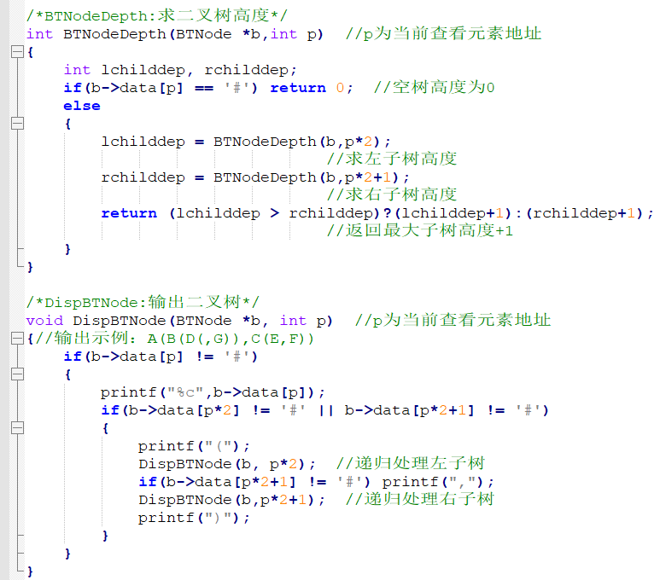
基本操作

Slide 12
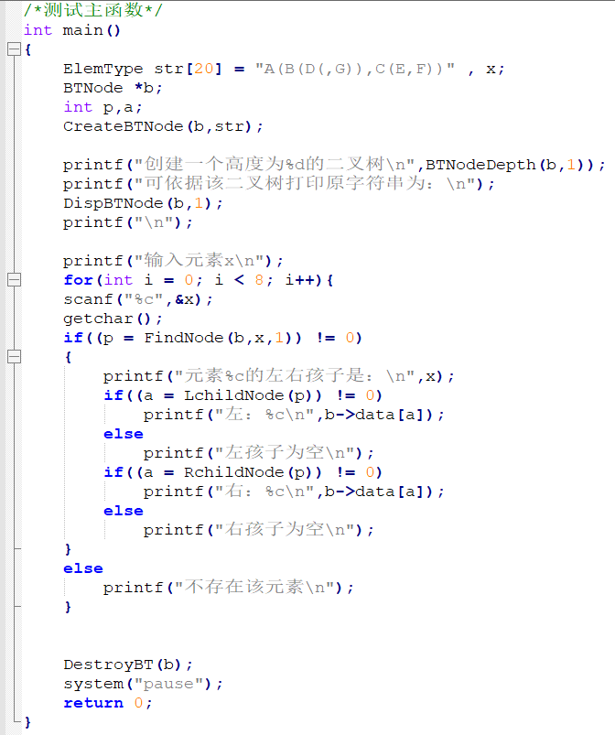
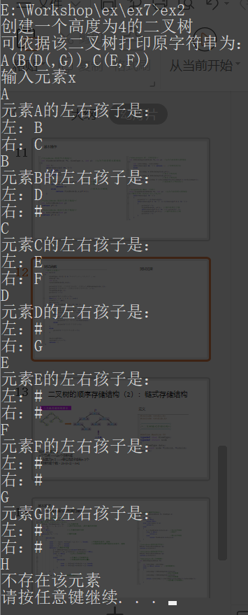
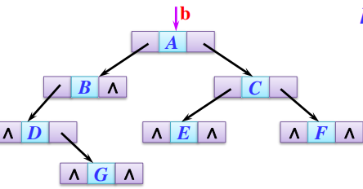
测试函数
测试结果
输入数据

Slide 13
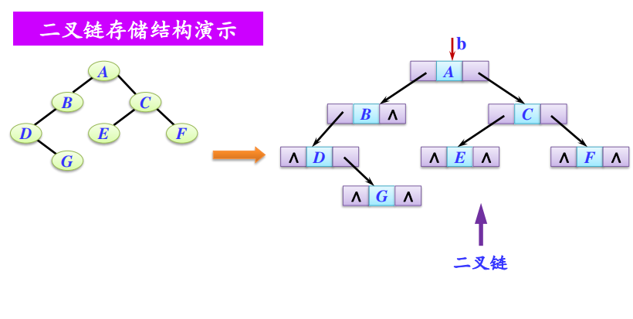
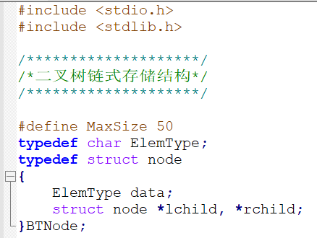
二叉树的顺序存储结构（2）：链式存储结构
定义
链式存储结构：
n个节点 ---->2n个指针域
分支数为n-1 ---->非空指针域有n-1个
空指针域个数 = 2n-(n-1) = n+1

Slide 14
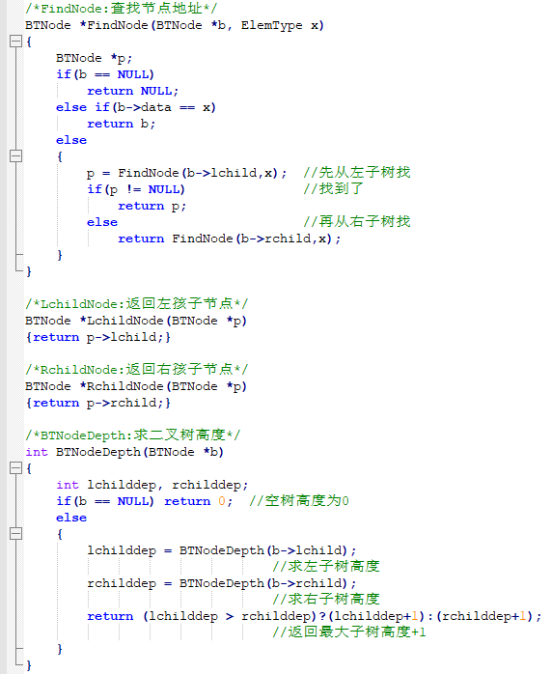
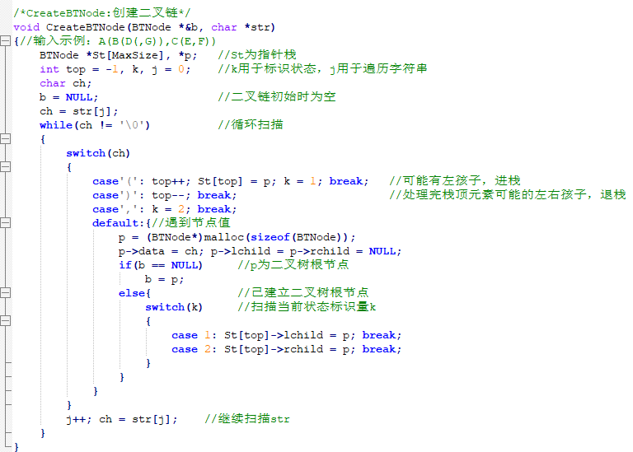
基本操作
注：相关基本操作均为递归操作

Slide 15
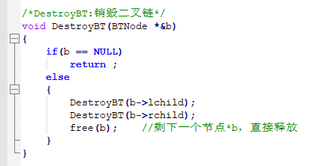
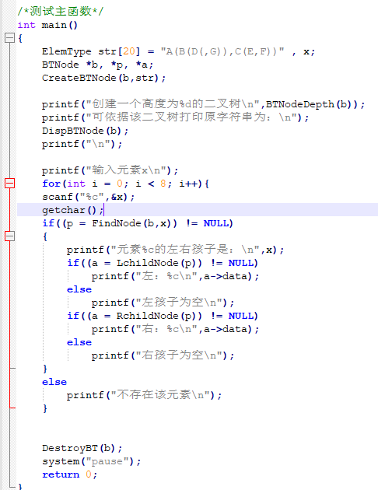
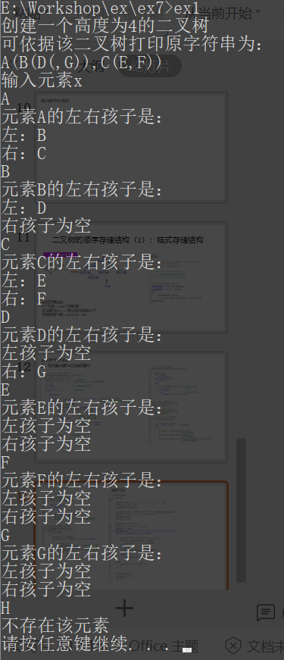
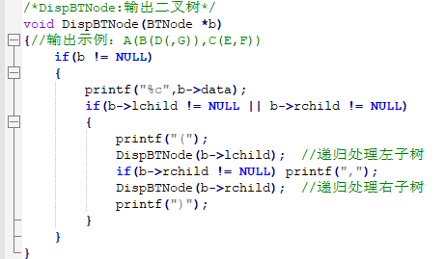
基本操作
测试代码
测试结果
输入数据

Slide 16
结语
参考二叉树链式存储改编写了二叉树的顺序存储。写很久，只能说两者在指针工具的应用上有挺大出入的，另外也只能吐槽二叉树用顺序存储结构真的挺抽象的，一点也不直观。
下次学习的内容主要是二叉树的相关算法，算法多，概念也挺多。

